Slide 1

KỸ NĂNG
LUYỆN
TRÍ NHỚ
ThS. Huỳnh Phạm Ngọc Lâm

Slide 2
Mục tiêu
Khám phá một vài bí ẩn của bộ não chúng ta
Giới thiệu một vài kỹ năng giúp người học nhớ được nhiều và lâu

Slide 3

Bắt đầu
Bạn có từng biết đến những kỷ lục Guiness về trí nhớ?
Bạn có biết ai có trí nhớ tuyệt vời?
Bạn đã bao giờ kiểm tra giới hạn trí nhớ của mình?
Hãy bắt đầu nào!
Dr. Biswaroop Roy Chowdhury

Slide 4

Tự luận
Bạn thường có thể nhớ được:
Hầu như mọi chi tiết về một bộ phim mình thích
Hầu như mọi chi tiết về cuộc trò chuyện với ai đó
Những điều xảy ra với bạn:
Hôm nay
Từ đời tám hoánh nào đó
Một số chuyện linh tinh khác
… điều thú vị là bạn không hề cố gắng nhớ!

Slide 5
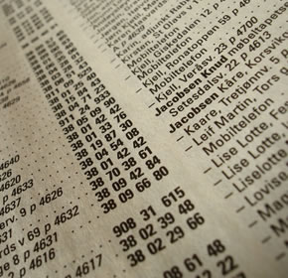
Tự luận
Thỉnh thoảng, bạn nhớ ngay lập tức trong lần đầu tiên:
Một con số (mật khẩu wi-fi, số điện thoại, số biên nhận v.v…)
Một kiến thức nào đó mới lạ
Một gương mặt ai đó
Một bức tranh, ảnh nào đó
… và bạn không hề cố gắng để nhớ chúng

Slide 6
Vậy nghĩa là sao?
Bộ não có thể tự ghi nhận và nhớ được rất nhiều thứ mà không cần bỏ ra nhiều sức lực

Slide 7


Tự luận
Bạn cố gắng học thuộc một bài học nhưng lại dễ dàng quên nó ngay mặc dù bạn chẳng muốn quên.
Bạn thường ngưỡng mộ ai đó vì điều phi thường mà họ làm nhưng chưa hề thử làm như họ

Slide 8
Nghĩa là sao? Q & A
Bộ não không thể nhớ quá nhiều thứ?
SAI. Chỉ là do bạn chưa sử dụng bộ não hiệu quả
Tại sao?
Vì bạn chưa hiểu được bộ não của mình?

Slide 9

Vậy bạn biết được gì về bộ não của mình?

Slide 10
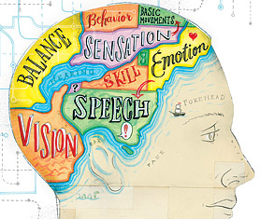
Não bộ có khả năng chứa rất nhiều thứ

Slide 11
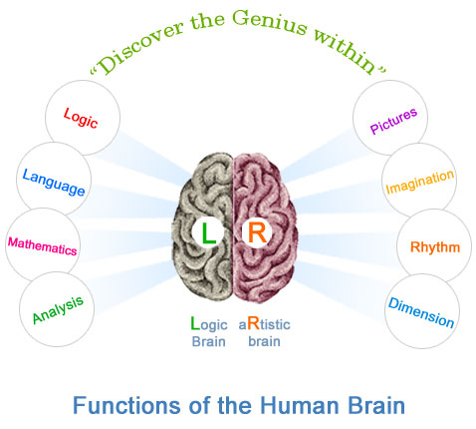
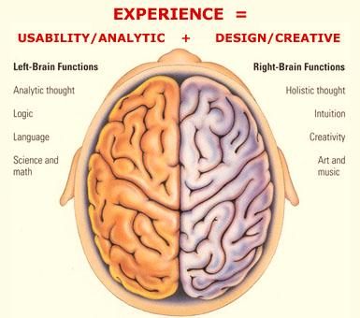
Não được chia làm 2 bán cầu, Trái và Phải

Slide 12
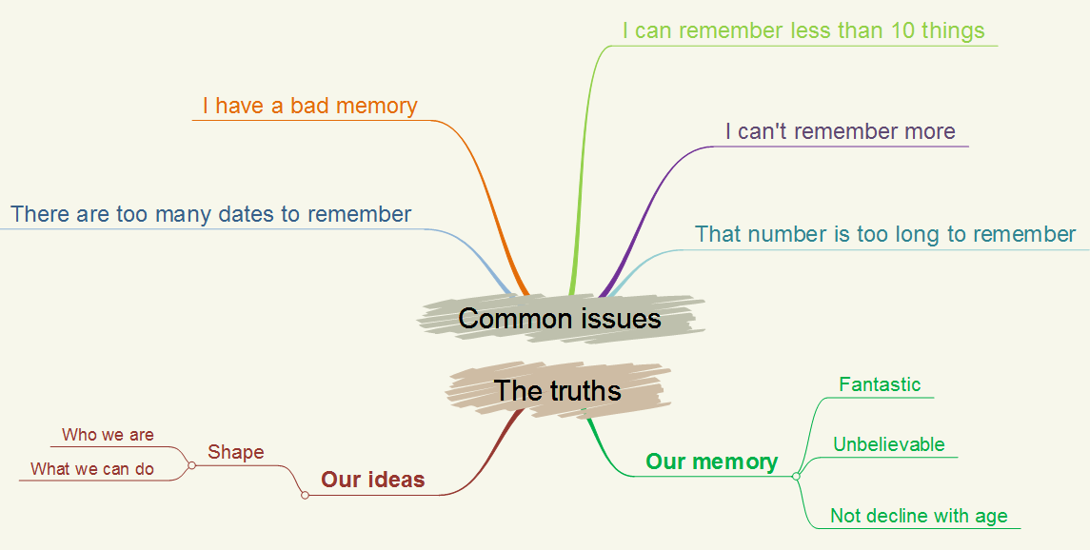
Chúng ta thường nhẫm lẫn về trí nhớ của mình

Slide 13
Sự thật
Kết hợp não Trái và Phải sẽ giúp nhớ tốt hơn
Bộ não chỉ già đi khi bị lạm dụng hoặc không được sử dụng
Bộ não hoạt động hiệu quả nhất khi ở trong trạng thái tuyệt đối thư giãn/tập trung/áp lực
Bộ não nhớ được những thứ nhiều hình ảnh, màu sắc hơn là những thứ đơn điệu

Slide 14
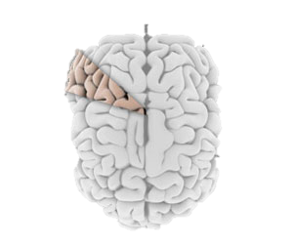
Sự thật
Bộ não nhớ gần như mọi thứ nó tiếp cận, nhưng cần một tín hiệu để gợi nhớ lại
Nếu bộ não phải nhớ 10 thứ mỗi giây kể từ khi bạn vừa sinh ra thì nó chỉ mới đầy dưới 50% khi bạn già và chết
Ngay cả thiên tài cũng chưa dùng quá 10% bộ não của họ
Chúng ta làm chậm đáng kể não bộ của mình khi không tin vào nó

Slide 15
Sự thật cuối cùng (quan trọng nhất)
Những điều trên áp dụng cho tất cả mọi người, mặc dù rất nhiều người chẳng tin.

Slide 16
Nguyên lý cơ bản của trí nhớ
Bạn nhớ nhiều nhất khi bạn cố gắng hiểu vấn đề, không phải cố gắng nhớ
Càng nhiều hình ảnh, màu sắc càng dễ nhớ
Hình ảnh mốc giúp việc gợi nhớ dễ hơn rất nhiều
6 mốc thời gian để ôn luyện: 10’, 1 giờ, 1 ngày, 1 tuần, 1 tháng, 6 tháng.
Quan tâm nhiều hơn sẽ giúp trí nhớ tốt hơn

Slide 17
Hệ nhớ
Khái niệm
Là những quy tắc giúp nhớ nhiều và tốt hơn
Đặc điểm
Hình tượng hóa những điều cần nhớ
Định nghĩa 1 bộ hình ảnh mốc có thứ tự

Slide 18


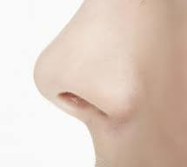
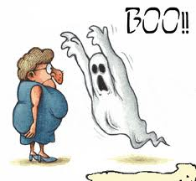
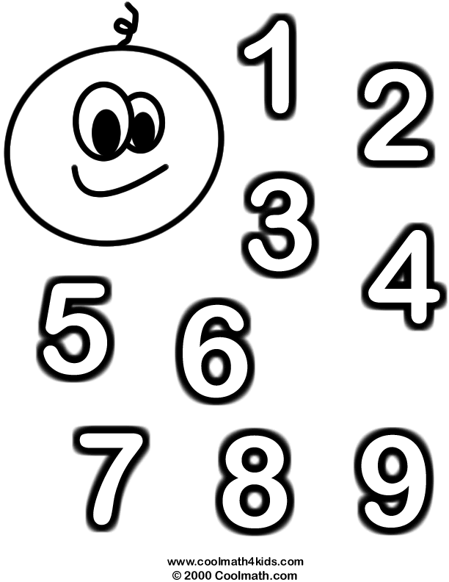
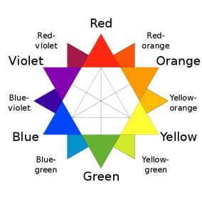
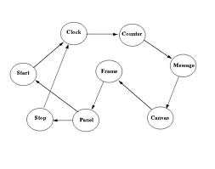



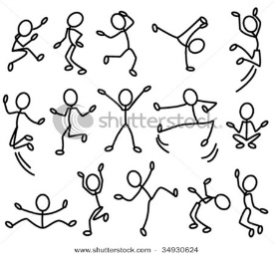

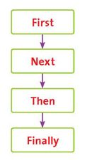

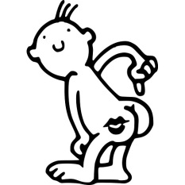


Các yếu tố giúp hình tượng hoá tốt
Synaesthesia
(Sensuality)
Number
Positive images
Association
Color
Smashin’ scope
Movement
Imagination
Order (Sequence)
Symbolism
Exaggeration
Sexuality

Slide 19
Hệ nhớ cơ bản
Link system: Hệ liên kết
Number-Shape system: Hệ số - hình
Number-Syllable system: Hệ số - vần
Character-Syllable system: Hệ chữ - vần
Roman room system: Hệ phòng La Mã
Major system: Hệ chính
Và còn nhiều hệ khác nữa …

Slide 20
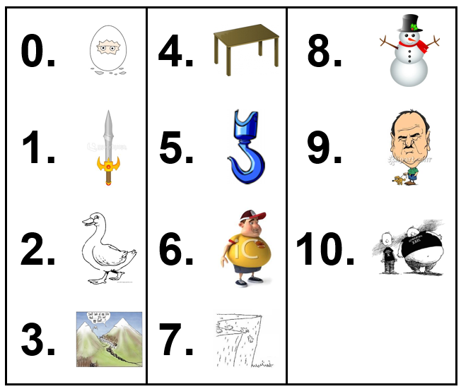
Hệ số - hình

Slide 21
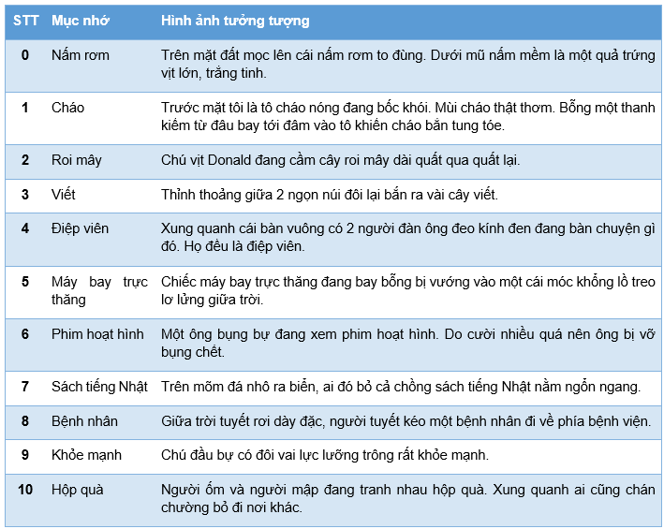
Luyện tập

Slide 22
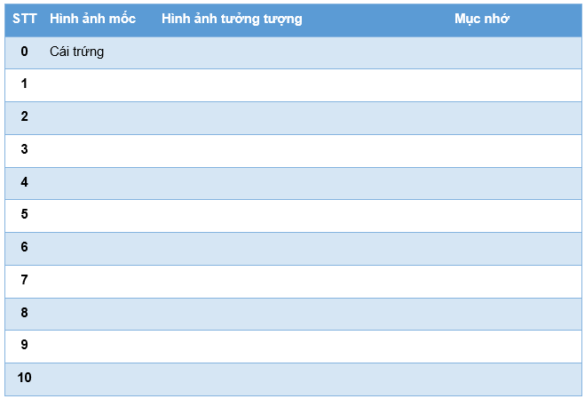
Luyện tập

Slide 23
Bài tập “Phòng La Mã”

Slide 24
Thảo luận

Slide 25
Tài liệu tham khảo
Use Your Memory, by Tony Buzan, Pearson Education
Master Your Memory, by Tony Buzan, Pearson Education

